Slide 1

MRH Open Data
8 Septembre 2014

Slide 2
Agenda
Introduction
Données
Modèles Actuariel / Data Science
Open Data
Résultats

Slide 3
Agenda
Introduction
Données
Modèles Actuariel / Data Science
Open Data
Résultats

Slide 4
Introduction
Enjeux du marché de l’habitation pour Axa France :
4 millions de contrats
3,3 millions de clients
900 millions d’euros de chiffre d’affaires
Objectifs :
Prévoir le sinistre du client
Améliorer la segmentation par une meilleur sélection du risque
Capturer le risque géographique (le plus discriminant) à un niveau très local (coordonées GPS)

Slide 5
Agenda
Introduction
Données
Modèles Actuariel / Data Science
Open Data
Résultats

Slide 6
Définition des Bases
Base Clients : Caractéristiques des Contrats Multirisques Habitation (Appartement) sur l’année 2010 avec historique des sinistres (total et par garantie).
~1 million de contrats géocodés
~300 000 dans Paris&Petite Couronne
~3000 sinistres sur la garantie VOL (1%)
Base Open Street Map : base de données géographiques libre du monde (GPS)
~250 000 référencements en France (~35 000 dans Paris&Petite Couronne) pour 500 points d’intérêts différents.
44 Points d’intérêts référéncés plus de 50 fois dans Paris&Petite Couronne
Base Immeuble : Caractéristiques des Contrats Multirisques Immeuble (Entreprise, particuliers, professionnels) sur l’année 2010 avec historique des sinistres.
~350 000 Contrats
Contrats géocodés
Caractéristiques retenues : Nombres d’étages / Date de Construction / Taux de Commerce

Slide 7
Prime Pure, Fréquence/Coût Moyen
La Prime d’un Client peut être vue comme l’aggrégation de deux nouvelles variables indépendantes :
La fréquence de Sinistre : le nombre de fois qu’un sinistre est survenu durant la période d’exposition du client.
Le Coût Moyen : le montant de sinistre moyen dans l’année pour le client.
Définition :
Coût Moyen = Prime Pure / Fréquence
Fréquence = Nombre de Sinistre / Durée d’exposition
Prime pure = Cout Moyen * Fréquence

Slide 8
Données – Base Contrats
Nombre de Contrats
MRH 2010
~10 millions
appartements géocodés
~1 million
Paris et la Petit Couronne
~300 000
Garantie VOL
~99% non sinistré
~1% sinistré (3000)

Slide 9
Agenda
Introduction
Données
Modèles Actuariel / Data Science
Open Data
Résultats

Slide 10
Modèle Actuariel
GLM : Gamma, Tweedie, Gamma/Poisson
Variables (catégorielles) internes au contrat :
Nombre de pièces de l’habitation assurée
Montant du capital assuré
Option Bris de glace
Option Rachat de franchise
Type d’habitation
Région AXA
Montant des objets de valeur
Variables capturant le risque géographique:
Zonier Appartement, Zonier Maison

Slide 11
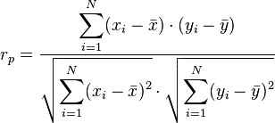
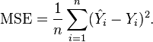
Les Métriques
La corrélation de Pearson :
mesure de la dépendance linéaire entre deux variables
La corrélation de Spearman :
Calcule la corrélation des rangs des variables
mesure de la dépendance monotone entre deux variables
Le Mean Squared Error :
Moyenne des résidus du modèle au carré
Mesure de l’erreur global du modèle

Slide 12
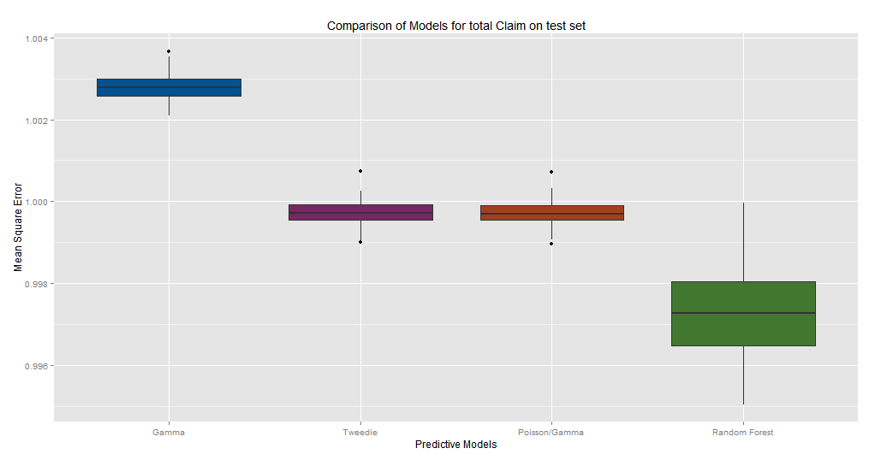
Comparaison GLM / Random Forest

Slide 13
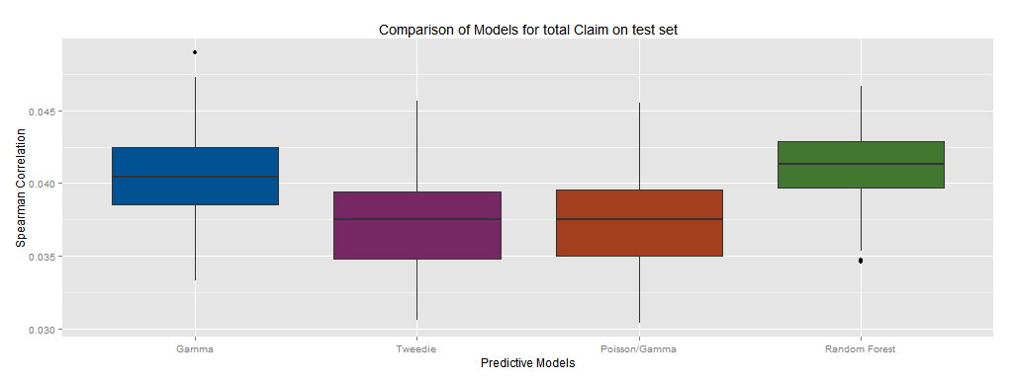
Comparaison GLM / Random Forest

Slide 14
Agenda
Introduction
Données
Modèles Actuariel / Data Science
Open Data
Résultats

Slide 15
Open Data - Features
Features
Coordonnées GPS
Open Street Map
Coordonnées GPS Client
Distance Point d’intérêt
Recherche du plus proche voisin
Coordonnées GPS
Client
Densité Client
Coût Moyen du Voisinage Cambriolé
Fréquence de Vol du Voisinage
Coordonnées GPS Client
Recherche du plus proche voisin
Coordonnées GPS Immeuble
Coordonnées GPS Client
Date de Construction
Nombre de Niveaux
Taux de Commerce
Recherche du plus proche voisin
~ 100 features

Slide 16
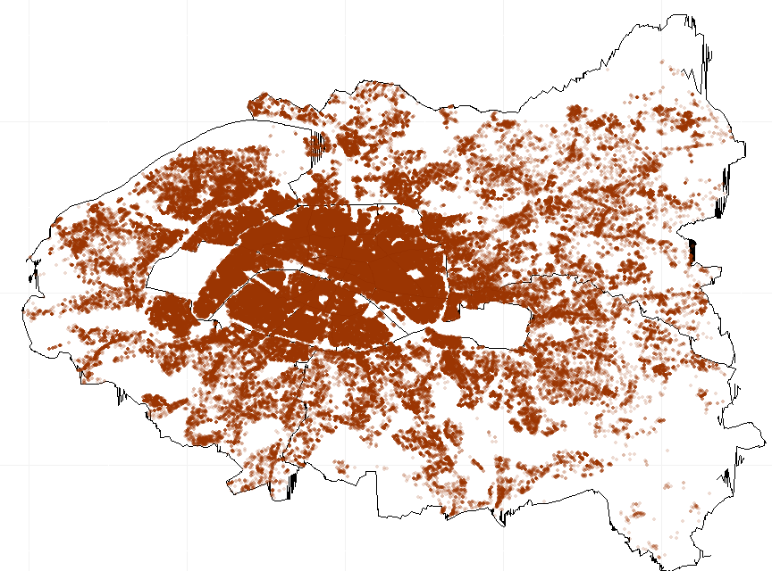
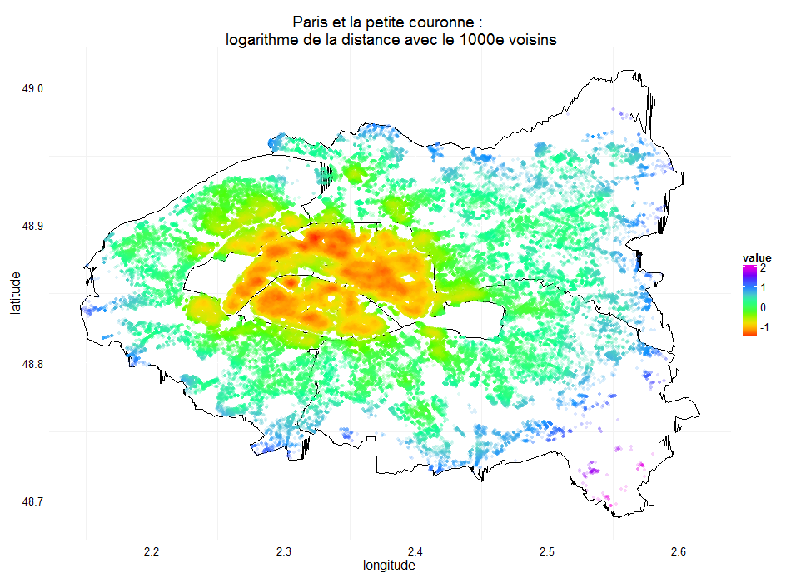
Densité
Calcul de la distance entre le client et son plus proche voisin

Slide 17
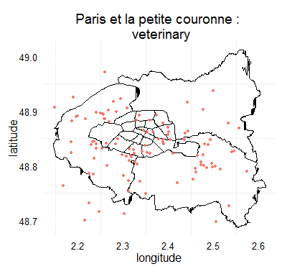
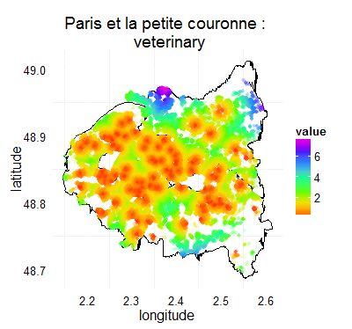
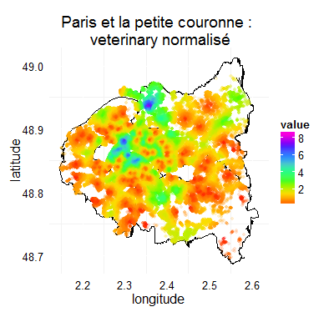
Création POI
On récupère les coordonnées GPS du POI
Calcul de la distance entre le client et son POI le plus proche
Normalisation par la distance entre le client et son 1000e voisin client le plus proche

Slide 18
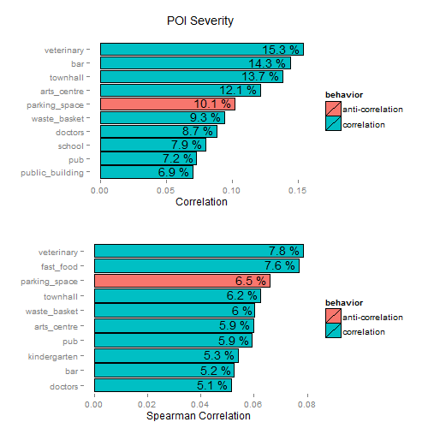
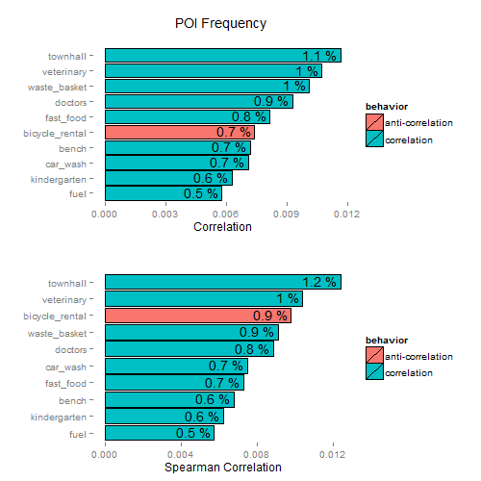
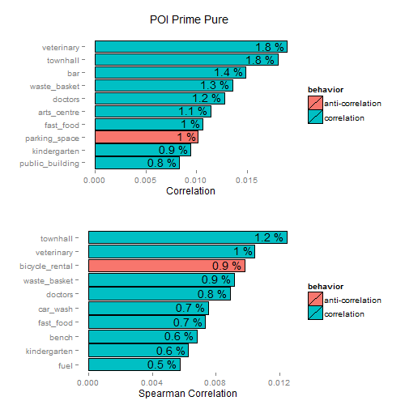
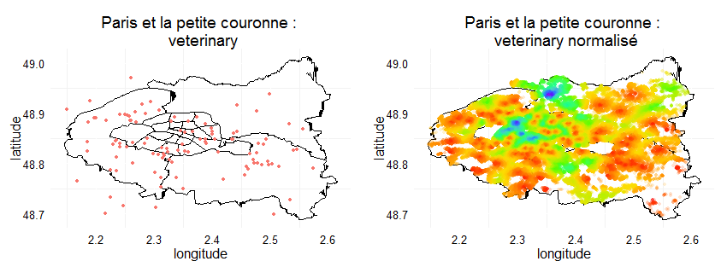
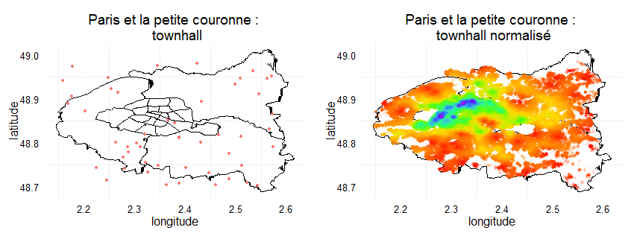
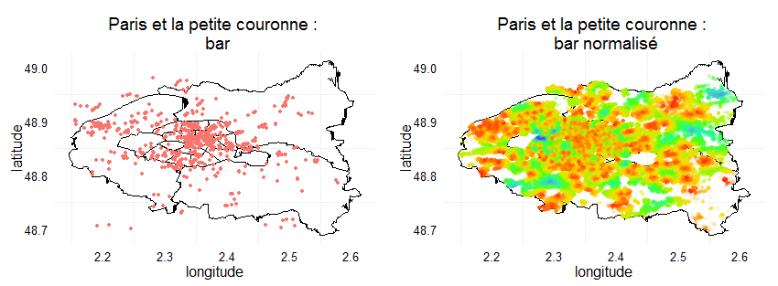
Analyse POI

Slide 19
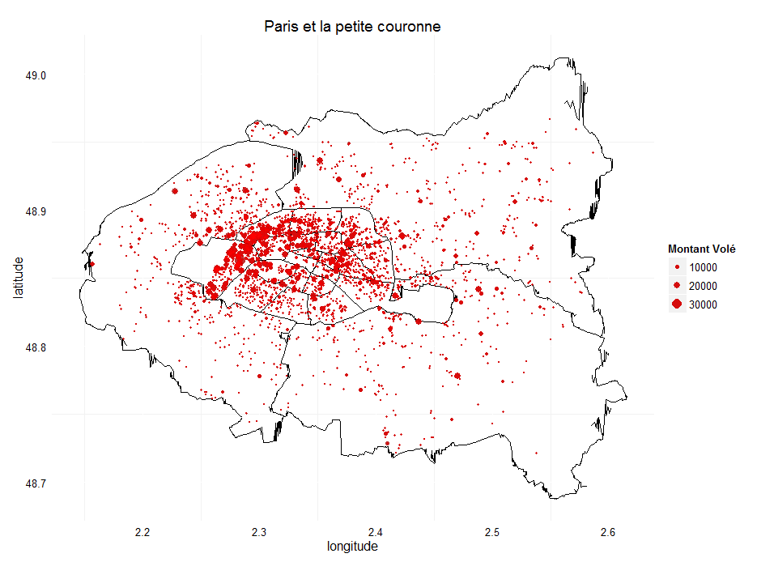
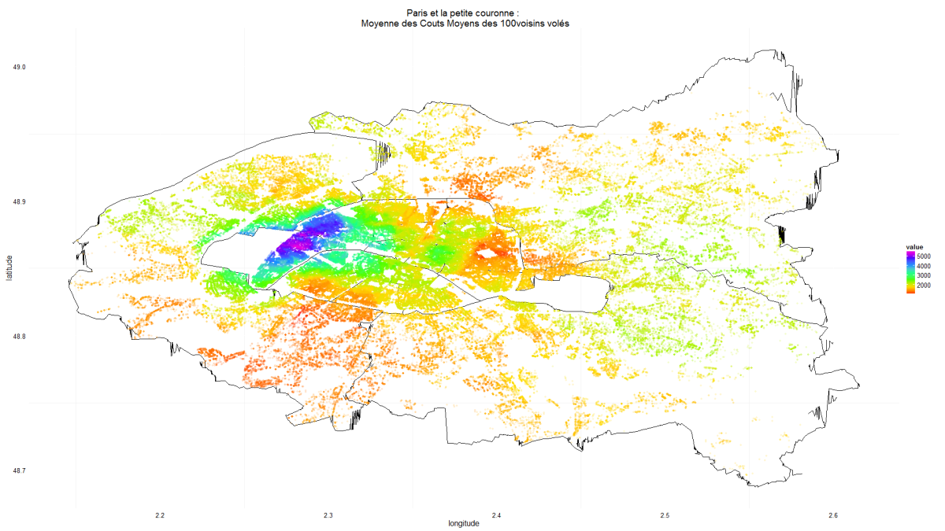
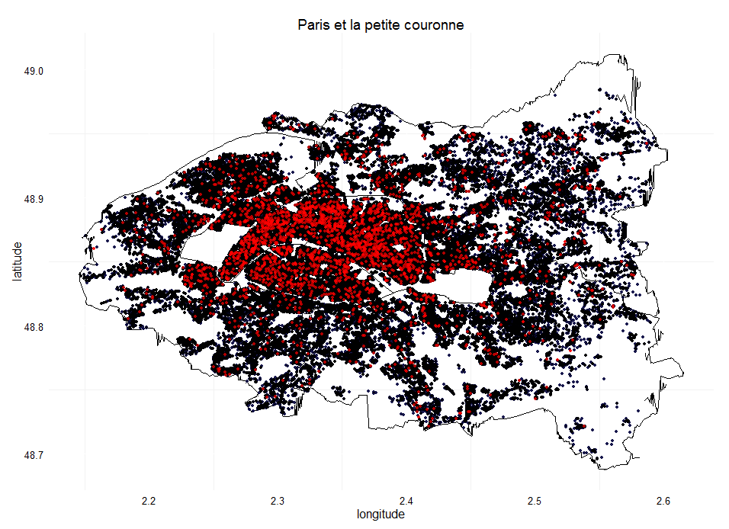
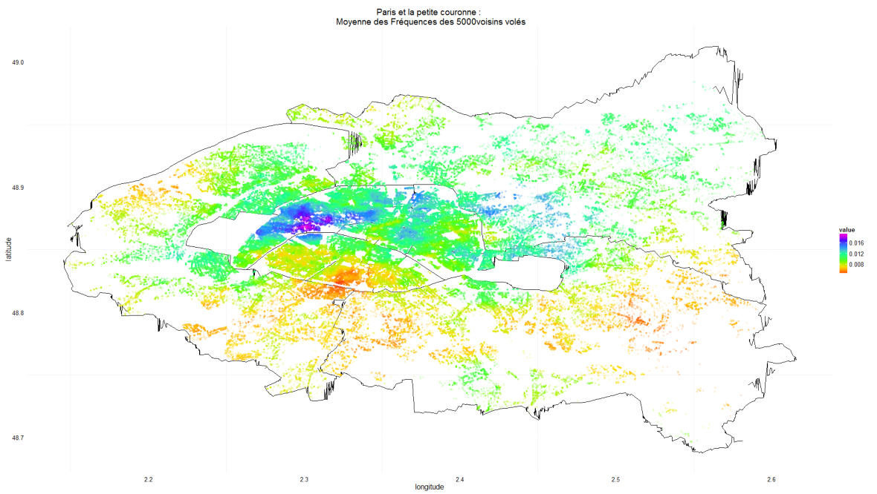
Création Coût Moyen / Fréquence
Moyenne des Coûts Moyens sur les 100 voisins volés les plus proches
Moyenne des fréquences de vol sur les 5000 voisins les plus proches

Slide 20
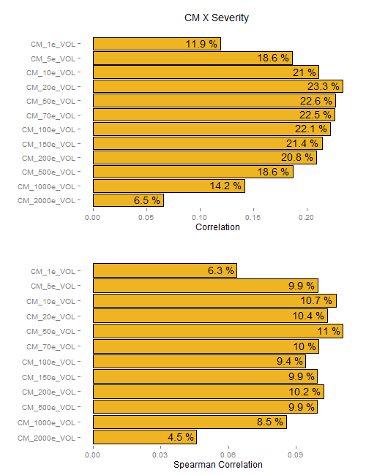
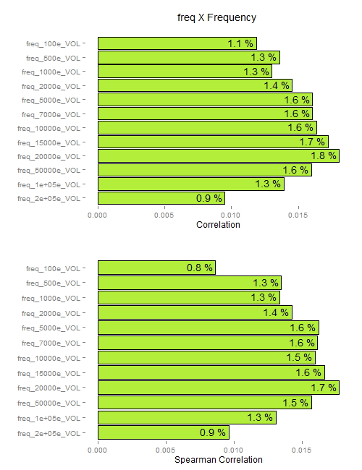
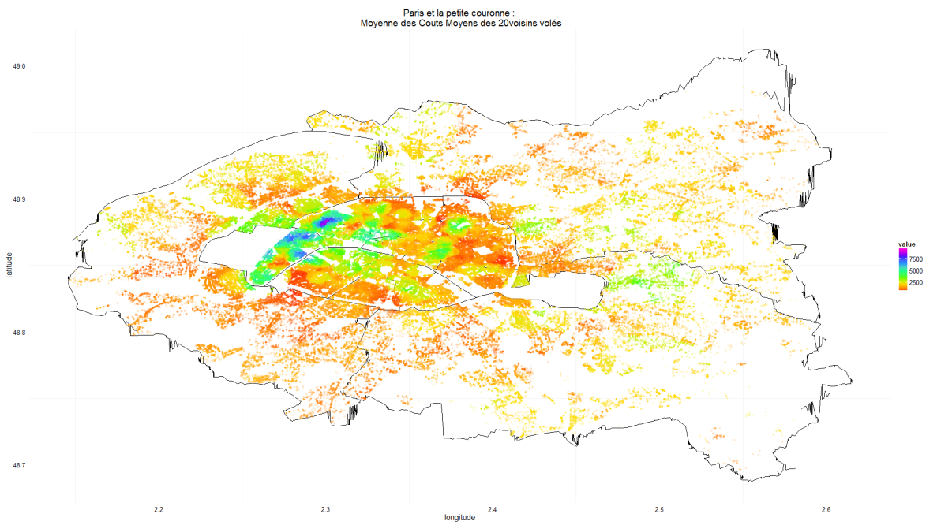
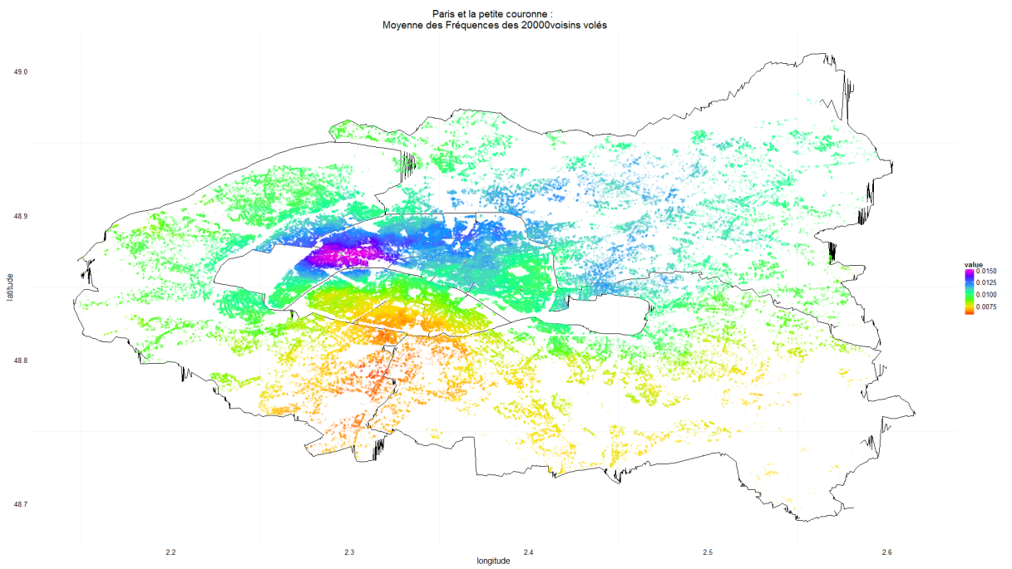
Analyse Coût Moyen / Fréquence

Slide 21
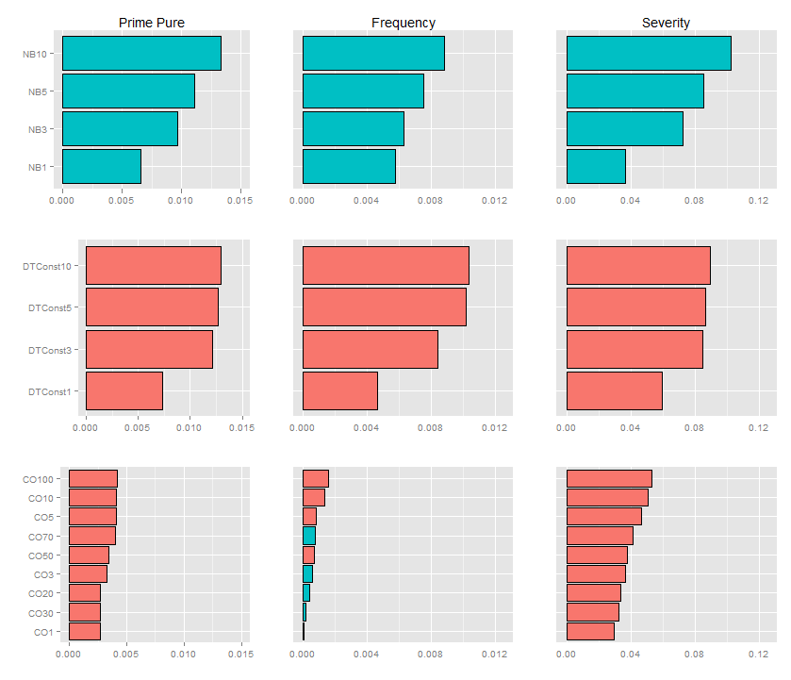
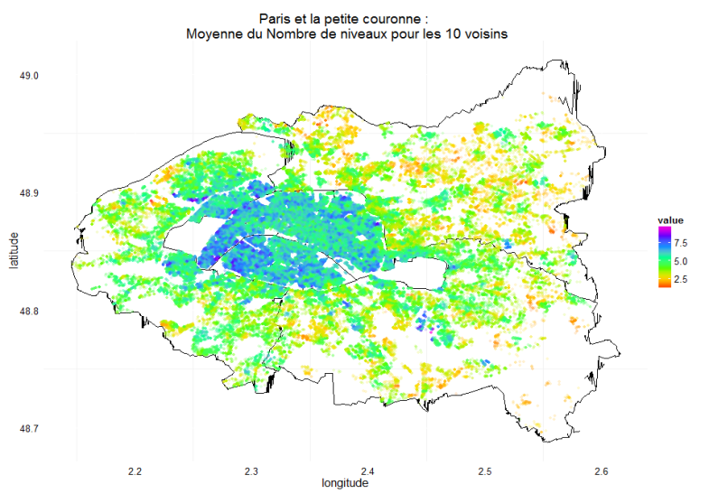
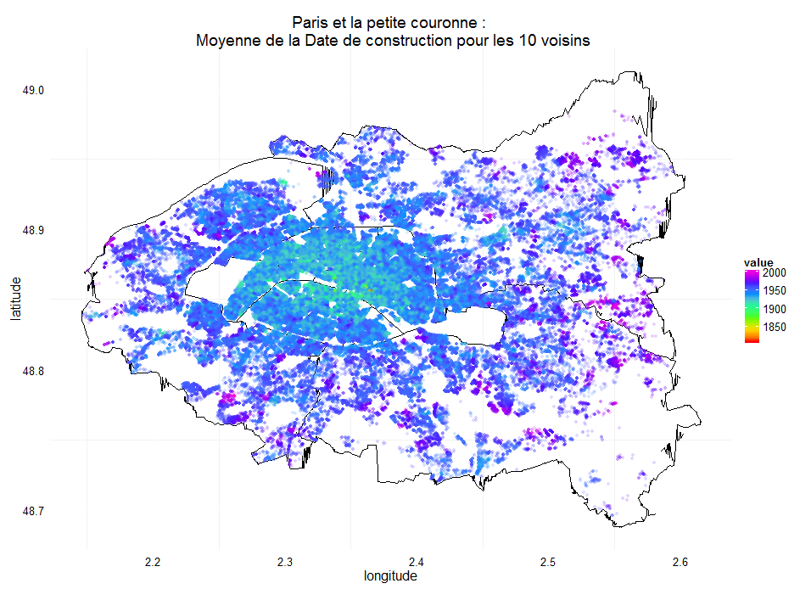
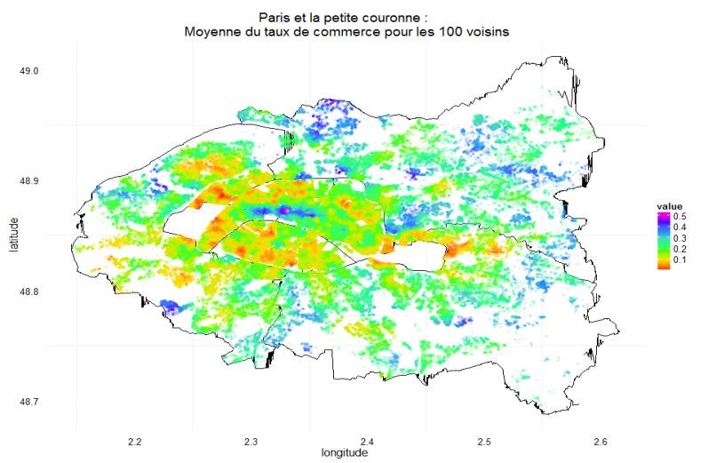
Analyse Bâtiment

Slide 22
Agenda
Enjeux
Données
Modèle Actuariel
Comparaison GLM/Random Forest
Open Data
Résultats

Slide 23
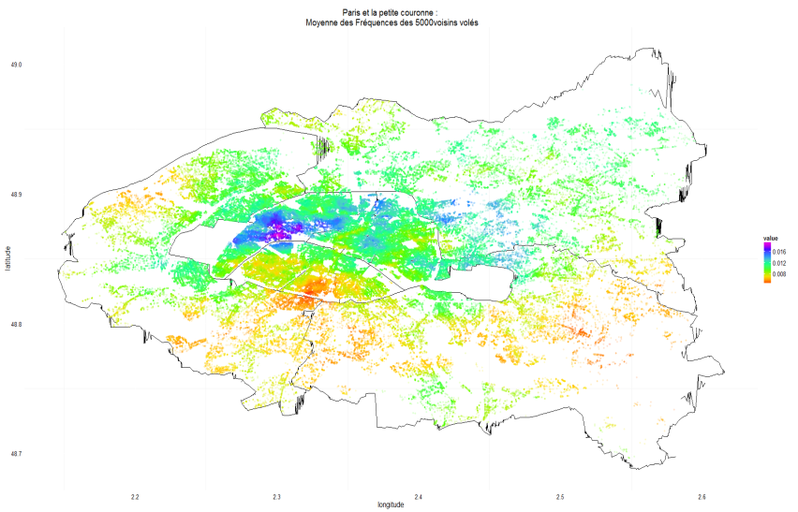

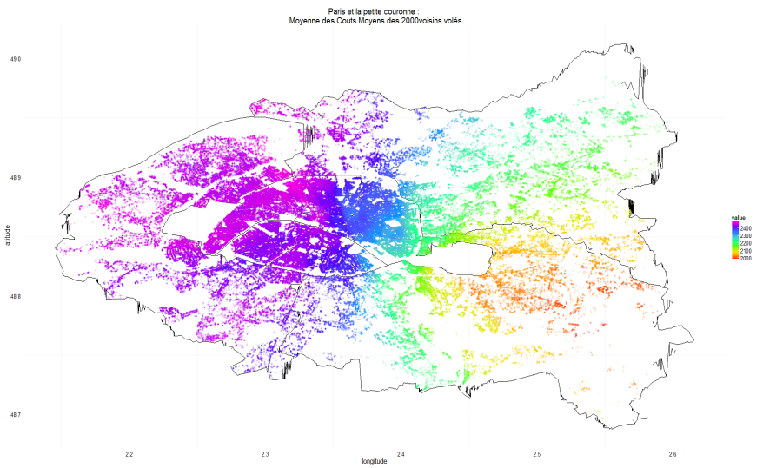
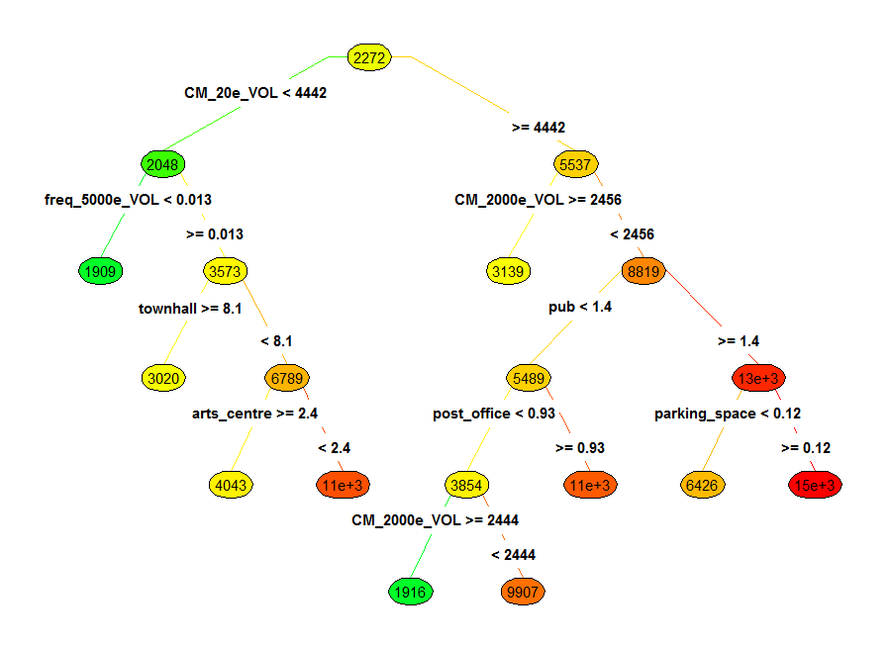
Résultats

Slide 24
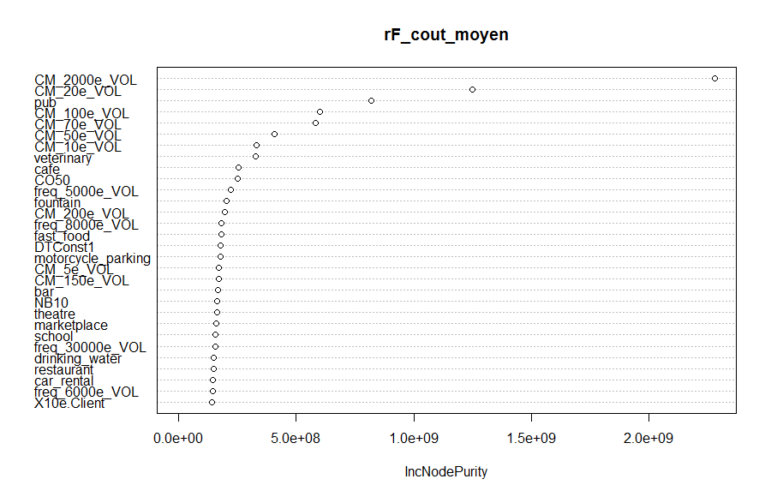
Importances des variables Coût Moyen
MRH Open Data – August 2014

Slide 25
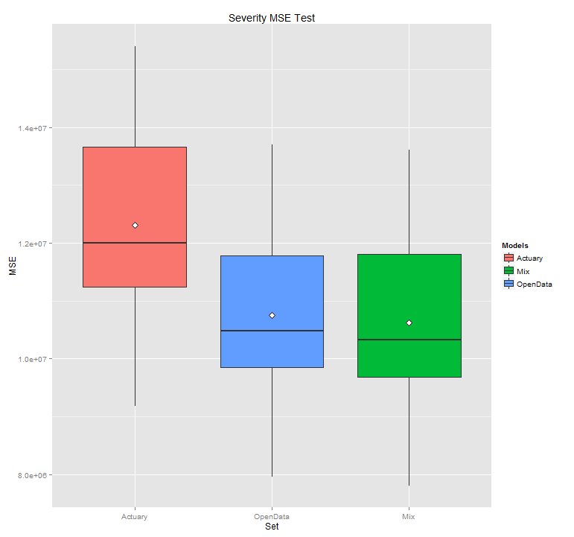
Comparaison Actuariat / Open Data
3 Random Forest :
Actuary :
Variables internes aux contrats clients.
Zonier Appartement
OpenData :
~100 features.
Mix :
Variables internes aux contrats clients
~100 features.
Résultats en médiane de RMSE
Actuary | 3465
OpenData | 3237
Mix | 3214

Slide 26
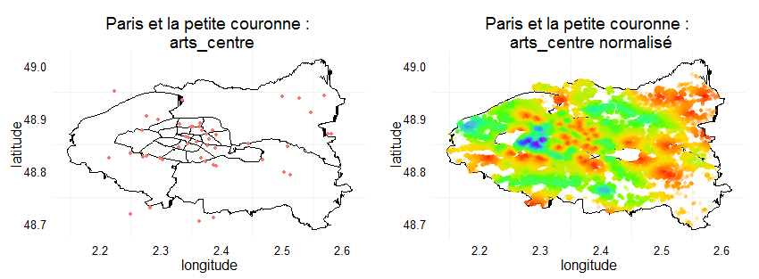
Annexe - POI

Slide 27
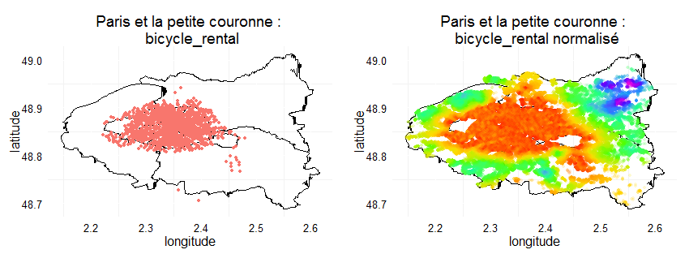
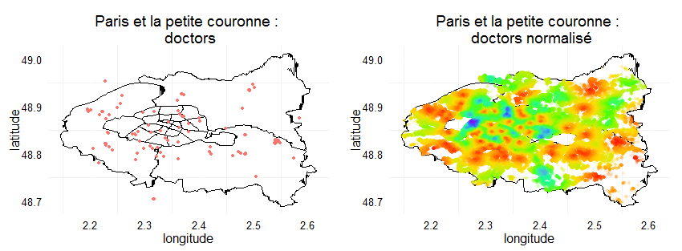
Annexe - POI

Slide 28
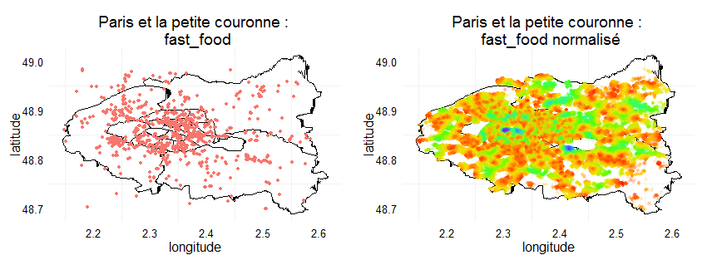
Annexe

Slide 29
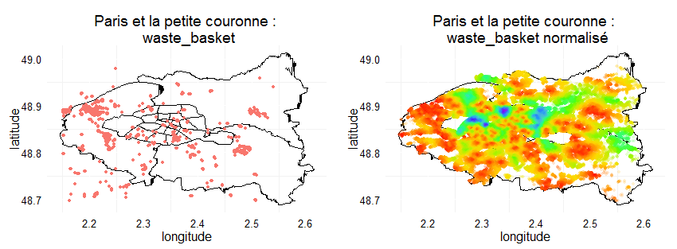
Annexe

Slide 30
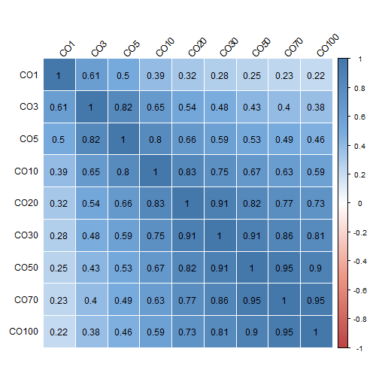
Annexe - corrélation

Slide 31
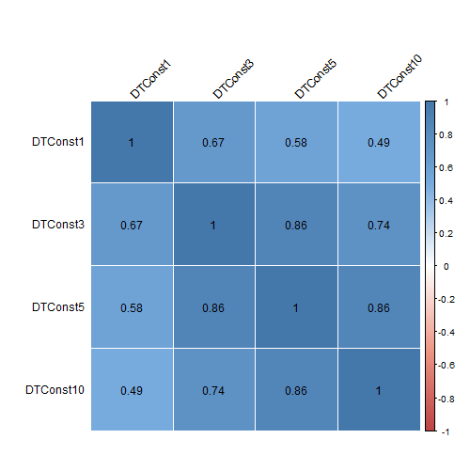
Annexe - corrélation

Slide 32
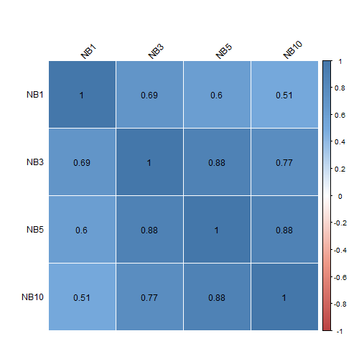
Annexe - corrélation

Slide 33
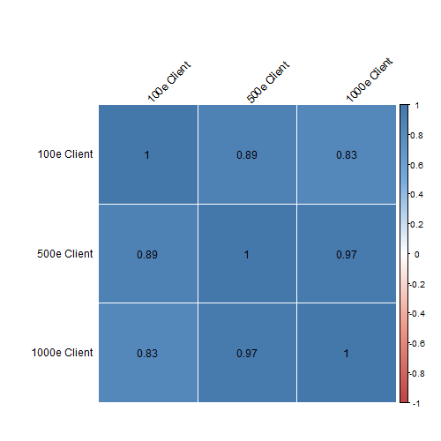
Annexe - corrélation

Slide 34
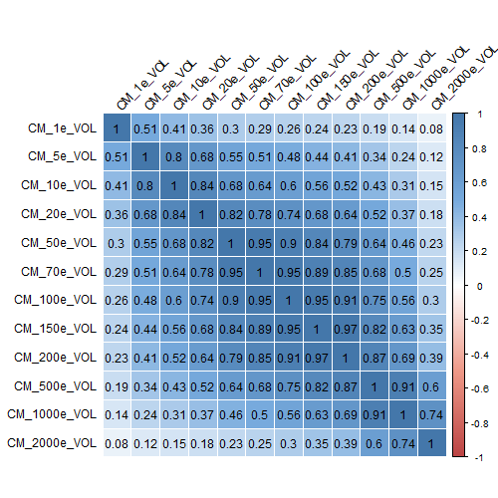
Annexe - corrélation

Slide 35
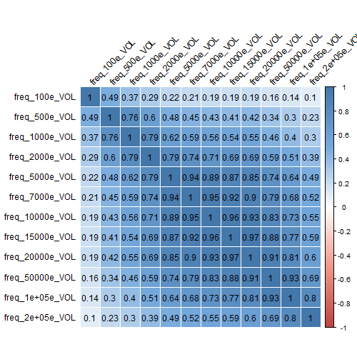
Annexe - corrélation

Slide 36
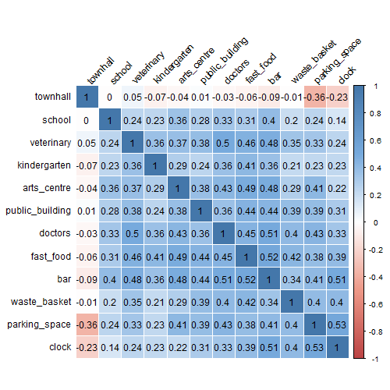
Annexe - corrélation

Slide 37
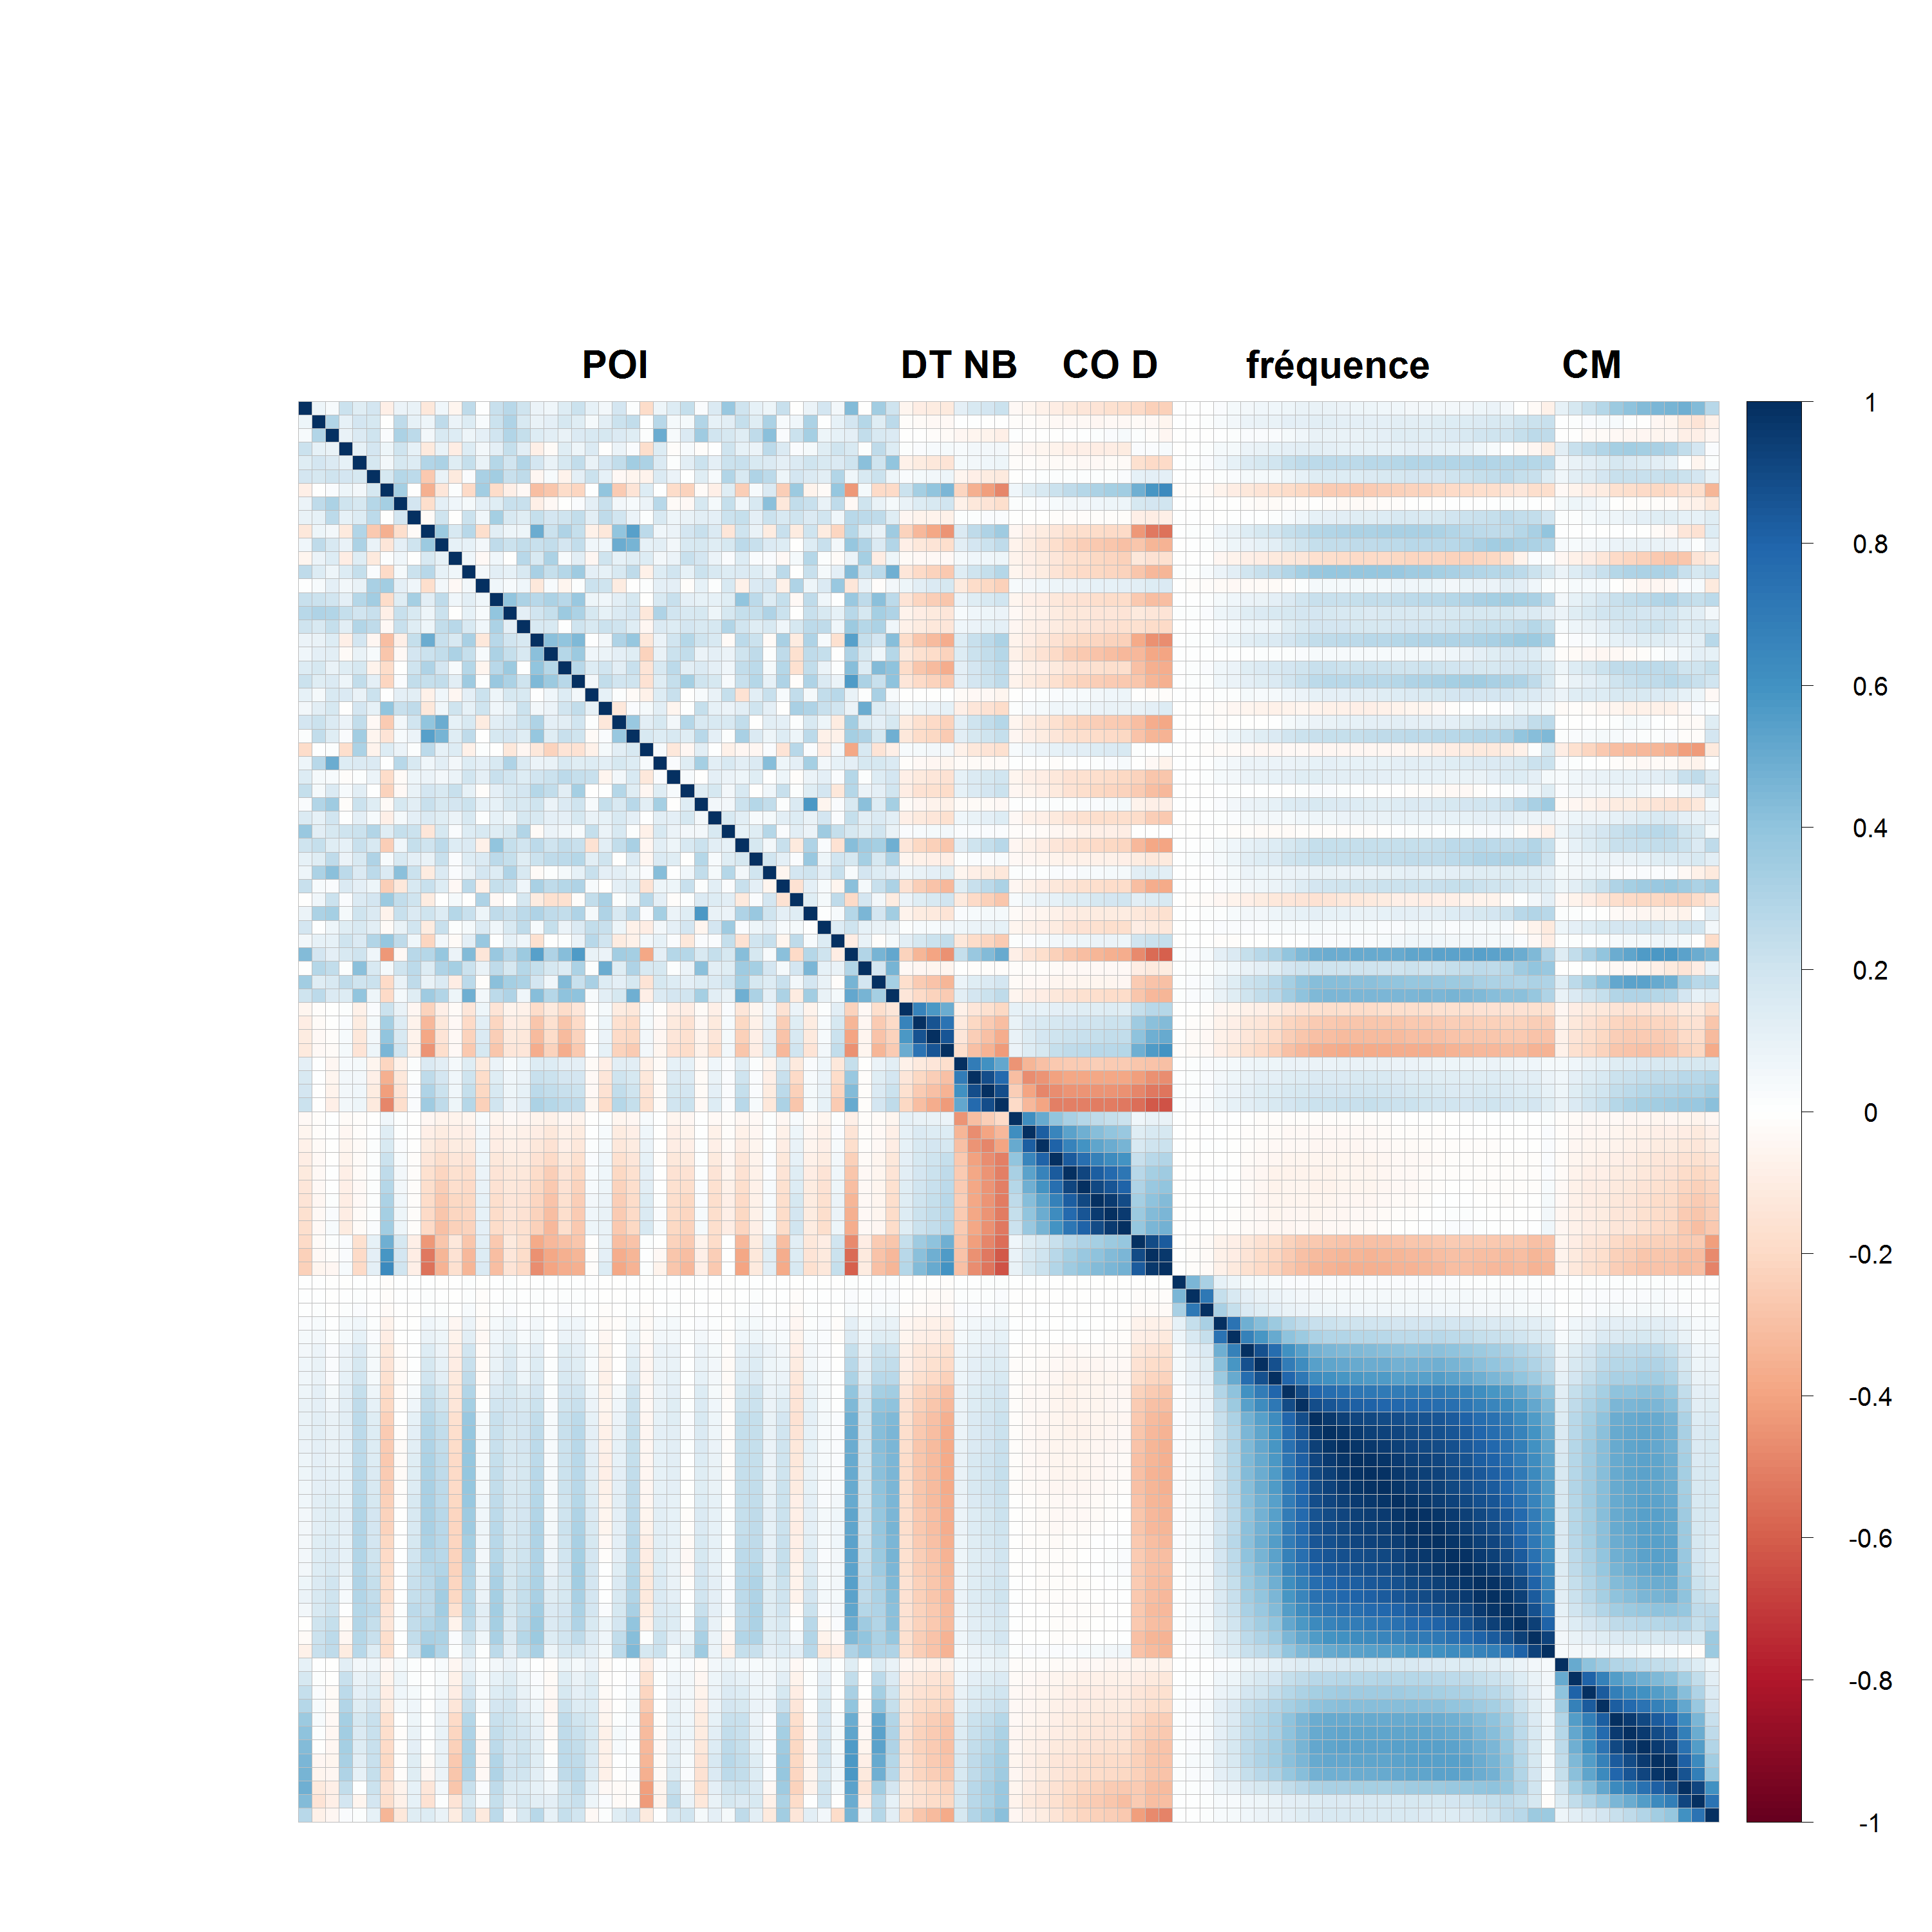
Annexe - corrélation

Slide 38

Bâtiment

Slide 39
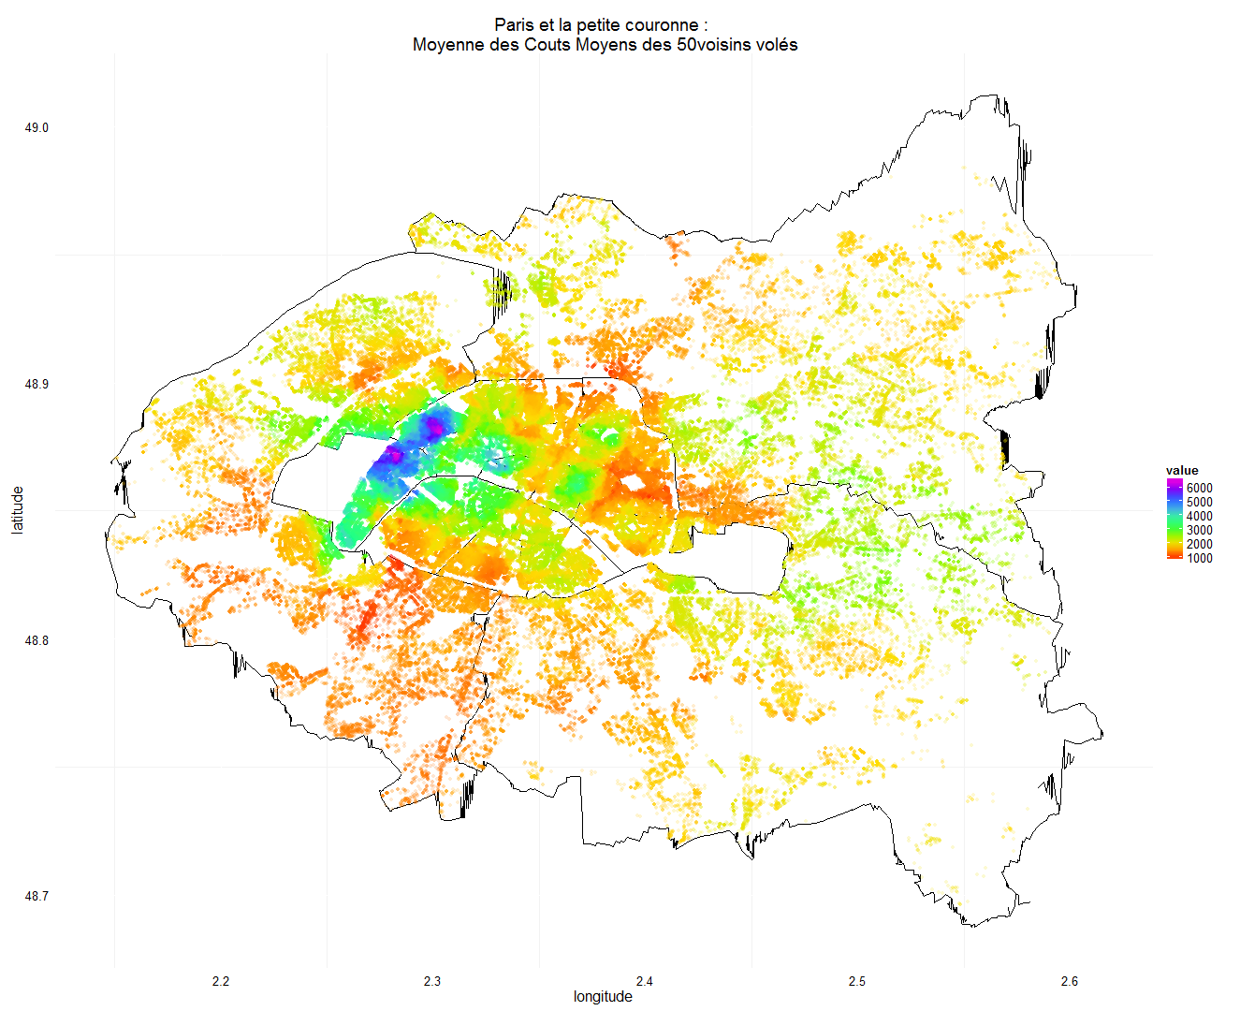
Voisinage Coût Moyen

Slide 40
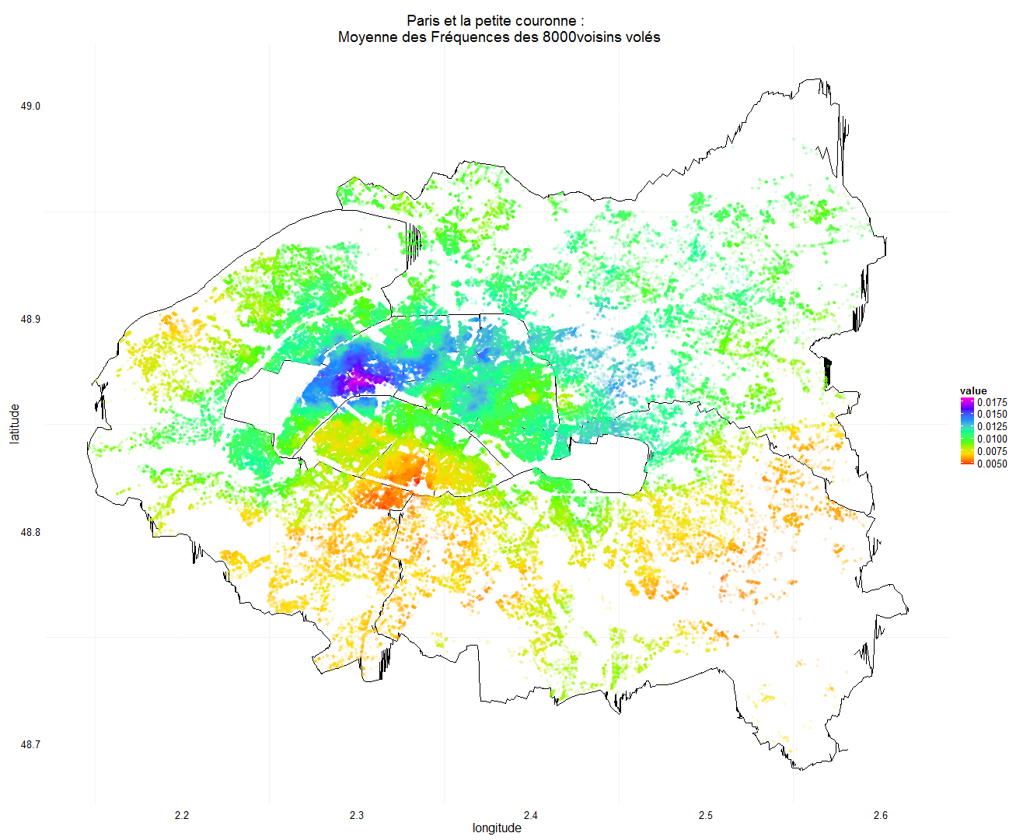
Voisinage Fréquence

